Slide 1
Инновационный проект. Технология проектирования образовательных проектов.
Садыкова З.Ф.,
методист ИМО УО г.Казани

Slide 2
Инновационный проект

Slide 3
Инновации (новшества)

Slide 5
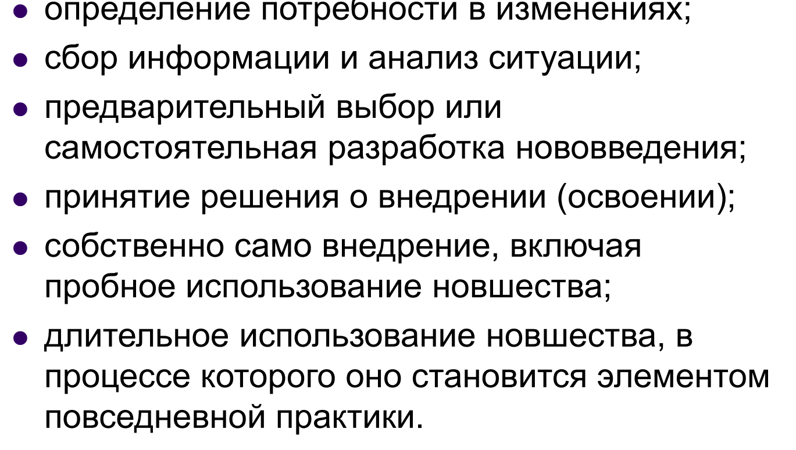
Этапы инновационной деятельности

Slide 12
Типология проектов
Типы проектов | Предмет преобразований
Макропроект | Введение и реализация ФГОС на уровне образовательной организации
Модульный проект | Введение и реализация ФГОС на уровне образовательной организации на ступени дошкольного образования начальной школы, средней школы, старшей школы.
Микропроект | Введение и реализация ФГОС , затрагивающего отд. из планируемых результатов реализации основной образовательной программы при интеграции результатов по нескольким предметным областям
Индивидуальный проект | Введение и реализация ФГОС , затрагивающего отд. из планируемых результатов реализации основной образовательной программы в границах одной предметной области

Slide 13
Макропроект — это целевая программа (крупный инвестиционный проект), содержащая совокупность взаимосвязанных проектов, объединенных общей целью, выделенными ресурсами и отпущенным на их выполнение временем.

Slide 14
Модульный проект - унифицированный, функционально законченный узел, оформленный как самостоятельное изделие
Модульность – это принцип разделения сложной системы на отдельные части – модули.

Slide 15
Микропроект — это чаще всего форма представления индивидуальной инициативы, получающей признание окружающих. Микропроект делается для себя и своих.

Slide 16
Индивидуальный проект- это теоретическая работа, разработка предстоящей деятельности педагога и учеников. Педагогический проект ориентирован на инновацию, автор предлагает новые пути в образовательном процессе.

Slide 17
Структура паспорта инновационного проекта
1. Наименование проекта
2.Актуальность
2. Цели и задачи проекта
3. Исходные теоретические положения
4.Этапы,содержание ,методы деятельности, прогнозируемые результаты.
5. Ресурсы
6. Мониторинг
7. Процедура оценивания
8.Календарный план с указанием сроков реализации, перечня конечной продукции (результатов)
9.Обоснование возможности реализации проекта
10.Решение органа самоуправления на участие в реализации проекта
11.Предложения по распространению и внедрению результатов проекта в массовую практику.
12.Механизмы ресурсного обеспечения

Slide 19
Экспертный лист «Критерии оценки инновационных образовательных проектов»
Показатели
1. Характеристика инновационной направленности проекта
Соответствует приоритетам государственной образовательной политики РФ, развивается в логике мировых образовательных процессов -5 баллов
Соответствует приоритетам государственной образовательной политики РФ – 4
Соответствует миссии образовательного учреждения -3 балла
Проект носит инициативный характер – 2
Проект не содержит инновационного потенциала – 1

Slide 20
Экспертный лист «Критерии оценки инновационных образовательных проектов»
2 .Научный уровень проекта
Высокая научная значимость, принципиальная новизна, мировой уровень ведущихся и планируемых научных исследований -5
Основные научные результаты получены ранее, но не утратили актуальности. Ведутся прикладные исследования на мировом уровне- 4
Научные результаты имеют российский приоритет, прикладные исследования представляют интерес в России -3
Научный задел пока актуален для данного проекта -2
Собственного задела нет -1

Slide 21
Экспертный лист «Критерии оценки инновационных образовательных проектов»
3 . Технологический уровень (реализуемость и воспроизводимость)
Имеются принципиальная новизна и оригинальность предлагаемых решений, наличие детального плана внедрения проекта, его операциональность, воспроизводимость в массовой практике -5
Новизна предлагаемых решений носит субъективный характер. Наличие плана внедрения проекта и собственных условий для его реализации -4
Недостаточная операциональность плана внедрения проекта, необходимость наличия особых условий для его реализации -3
Проект реализуем в конкретном ОУ -2
План внедрения проекта отсутствует - 1

Slide 22
Экспертный лист «Критерии оценки инновационных образовательных проектов»
4. Эффективная инновационная инфраструктура, интегрированная в экономическое пространство региона
Наличие эффективной инновационной инфраструктуры, наличие двух и более компонентов, взаимосвязанных между собой- 5
Наличие инновационной инфраструктуры, отсутствие системной интеграции в экономическое пространство региона -4
Наличие отдельных элементов инновационной инфраструктуры -3
Наличие отдельных элементов инновационной инфраструктуры, функционирующей только за счет внутренних ресурсов 2
Отсутствие инновационной инфраструктуры - 1

Slide 23
Экспертный лист «Критерии оценки инновационных образовательных проектов»
5 Система управления проектом
Полнота всех функций управления проектом .Наличие инновационной стабильной системы управления проектом, наличие организаций-партнеров, участвующих в управлении проектом. – 5
Наличие инновационной развивающейся системы управления проектом, наличие организаций-партнеров, участвующих в управлении проектом -4
Наличие инновационной функционирующей системы управления проектом, ориентация на развитие проекта 33
Наличие традиционной функционирующей системы управления проектом, нет ориентации на развитие проекта – 2
Традиционная схема управления проектом, снижающая его инновационный потенциал- 1

